Slide 1
Ingénierie des modèles & Développement web
La spécification OpenAPI

Slide 2
Le Groupe M33
89 M€
Géographie
700 salariés
65 M€
2019
Chiffre d’affaires
44 M€
33 M€
2018
29 M€
21 M€
14 M€
NEW!
5 M€
8 M€
SOLONA
0,3 M€
0,6 M€
0,8 M€
1,2 M€
3 M€
2015
2009
2010
2011
2012
2013
2014
2015
2016
2017
2018
2019
2020
2021
2022
2023
Secteur Public
2009
2015
2016
2018
2022
2017
Web
Mobile
Data
Devops
Serverless
HOKLA
Fintech
Techno
2021
MedTech
Secteur
Notes:
Nouvelles slides : - 1 slide sur l’histoire du groupe : adresser demandes de clients + demandes des M33 (monter boite, partir a l etranger…) - 1 slide sur les avantages de cette structure : avantage d’etre un groupe (client cool, securité, perspectives d’evolution), avantages d’etre une startup (contact humain, pas de process trop rigide, exposition dirigeant), donner des exemples de parcours

Slide 3
Contenu de la séance
Utilisation de modèles en développement web
Cas pratique : écriture d’un client d’API
Génération de code au moyen d’une librairie

Slide 4
Utilisation des modèles en développement web
Ou pourquoi on a besoin de standards

Slide 5
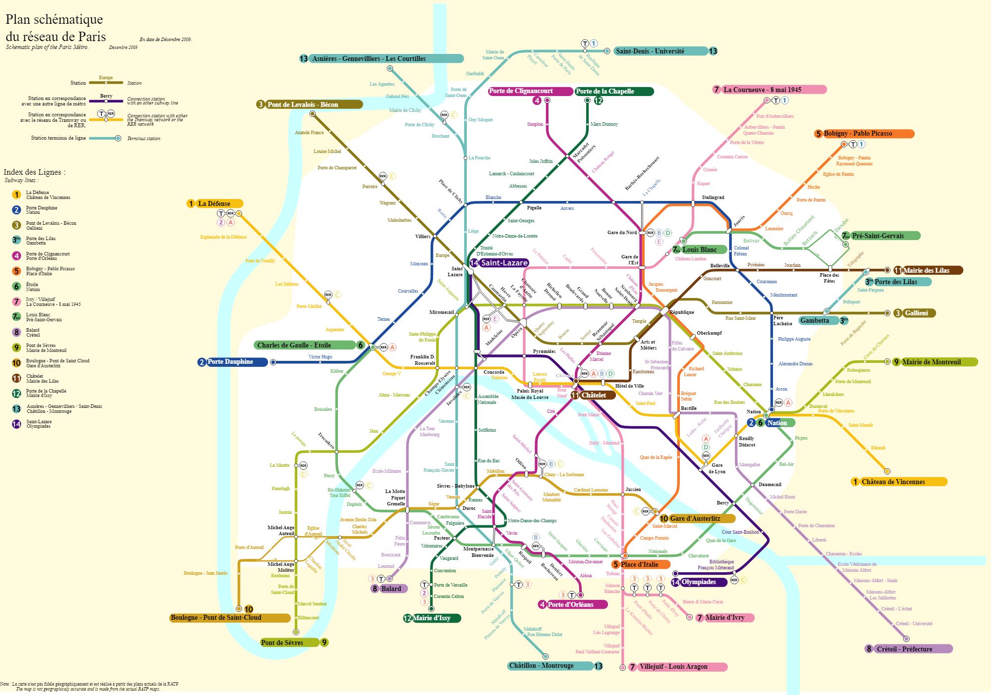
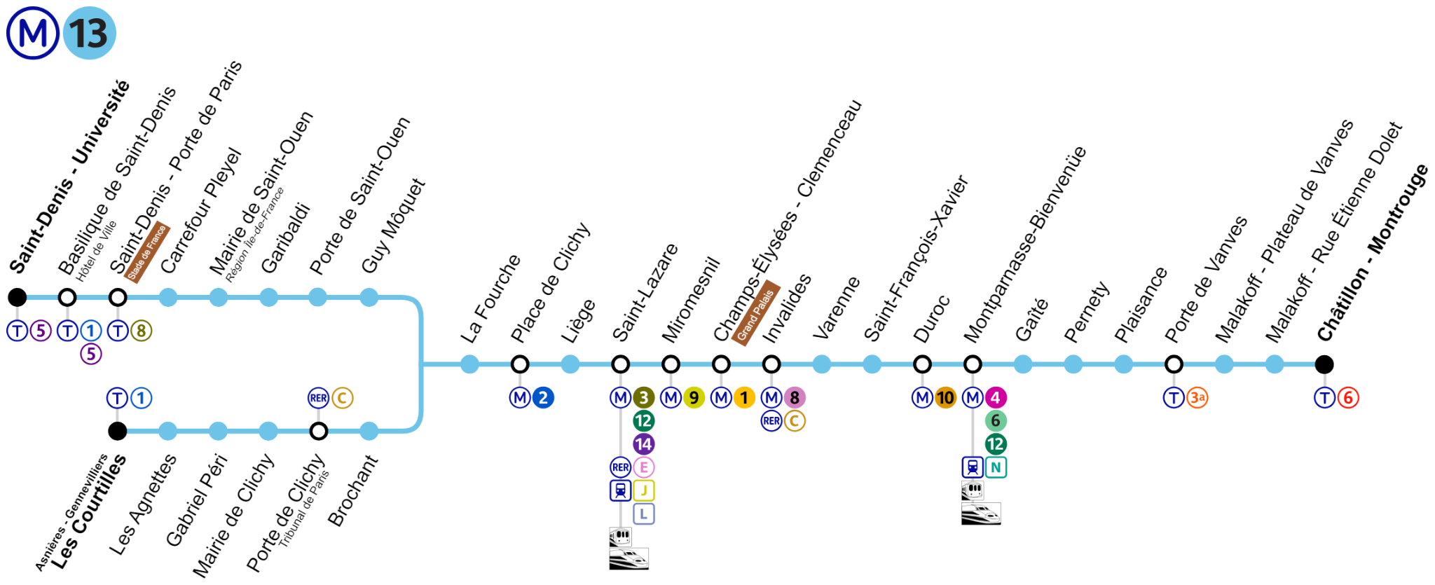
Une même réalité peut être représentée par plusieurs modèles
Modèles en ingénierie

Slide 6
En développement web, on a besoin de communiquer avec différents services
Une architecture web simple
Serveur, backend …
Application frontend
API, service externe

Slide 7
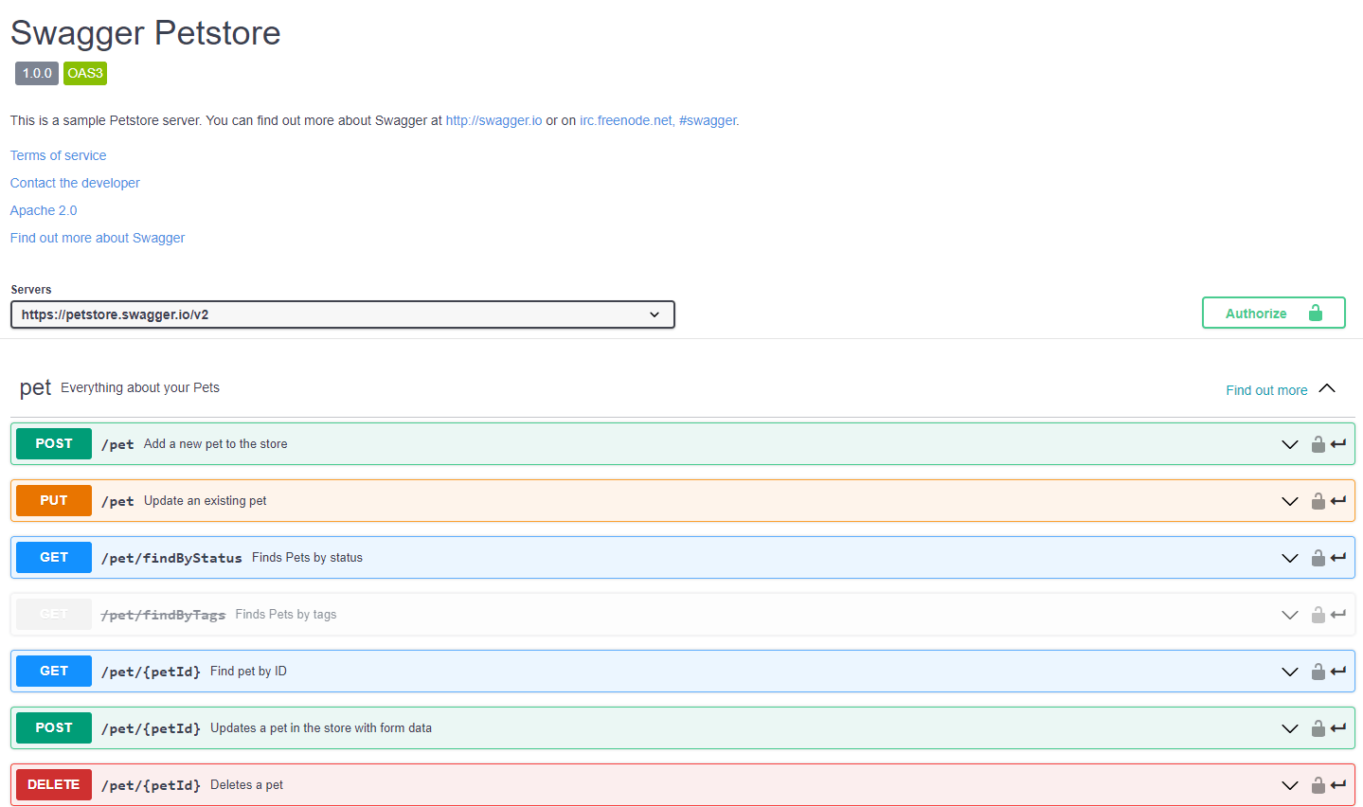
Les services web mettent à disposition des interfaces de programmation
Application Programming Interface

Slide 8
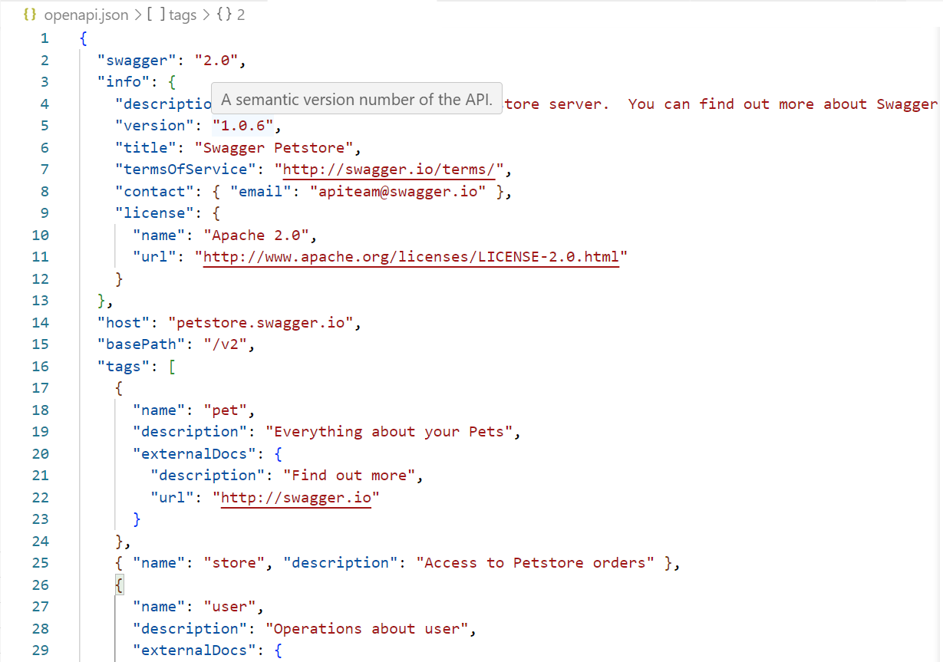
On peut décrire le contenu d’une API selon un standard
La spécification OpenAPI

Slide 9
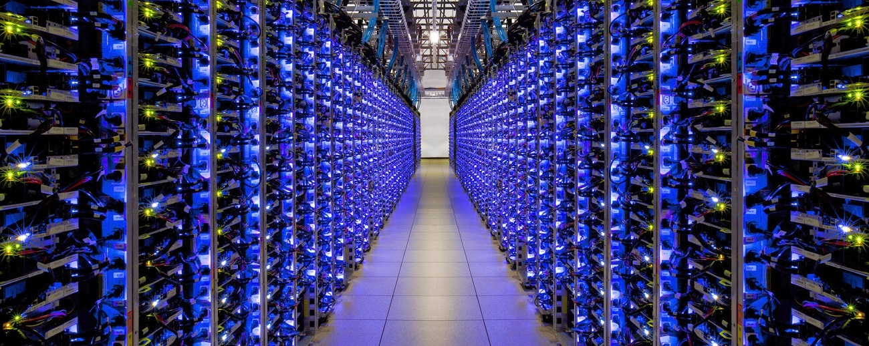
La description standardisée d’une API facilite grandement son utilisation
Modélisation d’une API

Slide 10
Cas pratique : écriture d’un client d’API
Génération de code automatique

Slide 11
On part d’une application web qui fait appel à une API externe
Contexte : le blind-test spotify

Slide 12
En cas de besoin … Andon !
Allumer la lumière d’alerte

Slide 13
Génération de code au moyen d’une librairie
Comment on fait dans la vraie vie

Slide 14
De nombreux outils existent pour transformer les modèles
Génération du code en une seule commande

Slide 15
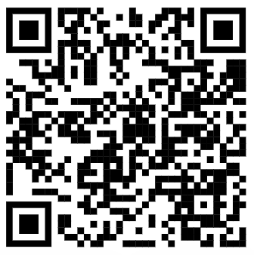
Merci de votre participation !
Aidez nous à améliorer le contenu de la séance en scannant le QR code ci-dessous

